Slide 1
Velkommen til BOTT ØL-kafé
BOTT ØL Innføring
17.06.22

Slide 2
Kort før vi begynner:
Vi skal dele mye informasjon med dere i dag. Presentasjon blir lagt ut på prosjektes nettsider i etterkant.
Vi er mange deltagere – husk å dempe mikrofonen. Sett gjerne inn fullt navn i Zoom.
Vi til gjøre opptak for å tilgjengeliggjøre den for alle i etterkant. Om du ikke vil være med på opptaket kan du skru av kameraet. Det blir mulighet til å stille spørsmål anonymt på slutten av møtet.

Slide 3
Agenda
Informasjon fra prosjektleder
Opplæring plan høst 2022
Brukerhistorier – den vanlige ansatte
Hvor kan jeg selv finne informasjon?
Nytt tjenestesenter for lønn og HR
Spørsmål/Innspill
Notes:
Informasjon fra prosjektleder
Opplæring plan høst 2022
Brukerhistorier – den vanlige ansatte
Hvor kan jeg selv finne informasjon?
Nytt tjenestesenter for lønn og HR
Spørsmål/Innspill

Slide 4
Agenda
Informasjon fra prosjektleder
Opplæring plan høst 2022
Brukerhistorier – den vanlige ansatte
Hvor kan jeg selv finne informasjon?
Nytt tjenestesenter for lønn og HR
Spørsmål/Innspill

Slide 5
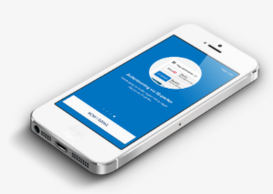
Nye systemer for lønn og økonomi
NTNU endrer fra 1. januar 2023 tjenesteleverandør på lønn og økonomi til Direktorat for forvaltning og økonomistyring (DFØ)
Selvbetjeningsportalen erstatter HR-portalen.
Endringen innebærer at alle ansatte får tilgang til DFØs selvbetjeningsportal og app fra 01.01.23. Her kan du blant annet registrere tid, reiseregninger, utgiftsrefusjon, permisjonssøknader, ekstra skattetrekk, feriesøknad og overføring av feriedager.

Slide 6
Reprise: Hvordan ser systemene ut etter BOTT økonomi og lønn er innført 01.01.2023?
Våre oppgaver i dag
System idag
System 2023
Budsjettering, bemanningsplan, virksomhetsrapporter
BEVISST plan BEVISST innsikt
BEVISST plan BEVISST innsikt
Regnskap, bestilling, prosjekt,
Oracle
Basware PM/IP/CM
Maconomy
ResearchPro
Unit 4 ERP - DFØ
Lønn, timeføring, fravær, ferie
HR-portalen / PAGA
SAP – DFØ + selvbetjeningsportal + DFØ-app

Slide 7
Hvorfor BOTT-ØL? Innføringen av nye økonomi- og lønnssystemer vil gi NTNU mange fordeler både i et fagperspektiv og brukerperspektiv
Vi erstatter utdaterte systemer med nye som vil være i kontinuerlig forbedring
Samarbeid på tvers av UH-sektoren gir mulighet for å lære av hverandre og bli gode sammen
Vi får roller, systemer og prosesser som er laget for å fungere i lag
Vi får økt funksjonalitet innen flere områder som pre-award (prosjektøkonomi) og selvbetjeningsløsninger
Vi får prosessansvarlige, prosessrådgivere og fagbrukere i tett samarbeid som gir bedre kvalitet i tjenestene
Vi vil følge lover, avtaler og regler da de er bygd inn i systemene (i delvis motsetning til dagens situasjon)
Vi få ny økonomimodell som gir muligheter for god økonomistyring
Vi får systemer, prosesser og roller som bidrar til å realisere Ett NTNU

Slide 8
Milepeler – omfattende planer/mange involvert
Milepel | Fase/hovedaktivitet | Ansvar | Beskrivelse | Dato | Status | Kommentar
1 | Kontrollport | PL/PK | Når NTNU har avklart portefølje og prosjektet har tilstrekkelig ressurser til å gjennomføre i tråd med kvalitet og tid | 01.mar |  | Prosjektet er rigget tilnærmet ihht behov
2 | Prosess | P2 | Når alle prosessrådgiverne er utpekt og aktive | 31.mar
3 | Testmiljø | P1 | Når alle prosjektdata, koststed- og SAP-struktur er levert DFØ for innlesning i testmiljø | 02.mai |  | Leveres 2 mai ihht plan
4 | Testmiljø | P1 | Når alle transaksjoner er lagt inn i testmiljø | 16.mai |  | Mindre forsinkelser, men god læring ifht skarp konvertering
5 | Prosess | P2 | Når innplassering i roller er innplassert, sertifisert og verifisert | 15.jun |  | Anskaffelsesrådgivere med mer, frist forlenget noen dager
6 | BEVISST | P1 | Når SAP-data tatt inn og bygd i datavarehuset fra testmiljø | 23.jun |  | Blir forsinket pga kapasitet og mangel på data
7 | BEVISST | P1 | Når UNIT4-data tatt inn og bygd i datavarehuset fra testmiljø | 23.jun
8 | Kontrollport | PL/PK | Når kvalitetsmål og krav til DFØ/løsning er gjennomført og godkjent | 01.09 |  | Frist utsatt til 1 september
9 | Historiske data | P3 (DMI) | Avklart metode, løsning og omfang av historiske HR-data som skal tas vare på | 30.jun |  | Plan og gjennomføring utføres av HR-innføring
10 | Opplæring | P2 | Når helhetlig opplæringsplan er klar | 22.aug |  | Utarbeides i tett dialog med DFØ
11 | Opplæring | P1 | Når introduksjonskurs justert økonomimodell BEVISST klar | 22.aug
12 | Testmiljø | P3 | Når dataflyt til andre NTNU er testet og verifisert | 15.sep |  | Denne aktiviteten vil pågå hele våren og sommeren
13 | Konvertering | P1 | Når koststed- og SAP struktur er levert DFØ til innlesning i produksjonsmiljø | 15.sep
14 | Kontrollport | PL/PK | Når dataflyt og integrasjoner andre BOTT prosjekter er sjekket ut | 01.okt
15 | BEVISST | P1 | Når utforskning og justering av øk modell gjennomført | 15.okt
16 | BEVISST | P1 | Når SAP-data tatt inn og bygd i datavarehuset | 31.okt
17 | Konvertering | P1 | Når kunder og leverandører er klar for leveranse til DFØ | 08.nov
18 | Integrasjoner | P3 | Når dataflyt til alle bakenforliggende målsystemer/konsumenter er testet og verifisert | 15.nov
19 | Konvertering | P1 | Når prosjekter er klar til innleggelse i prod miljø | 17.nov
20 | Konvertering | P1 | Når masseinnlesning person med delprosjekt og koststed klar DFØ | 09.des
21 | Konvertering | P1 | Når PreAward data er klar for levering | 01.nov
22 | BEVISST | P1 | Når tilpasninger i BEVISST er gjennomført | 30.nov |  | En rekke milepæler utover høsten
23 | Konvertering | P1 | Når NTNU er ferdig med kontroll av SAP i produksjonsmiljø | 12.des
24 | Opplæring | P2 | Når all opplæring er gjennomført i henhold til plan | 11.des |  | Dato ikke satt
25 | Integrasjoner | P3 | Når alle integrasjoner er klar for produksjon | 15.des
26 | Produksjon | Alle | Produksjon | 01.jan
27 | Produksjon | Alle | Go-live aktiviteter | 01.jan
28 | Konvertering | P1 | Når lønnskjøring i produksjonsmiljø ferdig | jan-feb |  | Dato ikke satt
29 | Konvertering | P1 | Når alle resterende data til SAP er levert (om noen) | jan-feb |  | Dato ikke satt
30 | Konvertering | P1 | Når alle resterende data til UNIT4 er levert | jan-feb |  | Dato ikke satt
31 | BEVISST | P1 | Når budsjett med ny økonomimodell er lagt i BEVISST Plan | jan-feb |  | Dato ikke satt

Slide 9
Involvering av organisasjonen
Jan
Feb
Mars
April
Mai
Jun
Jul
Aug
Sept
Okt
Nov
Des
Jan
Feb
05.04: Ledersamling ledere i Fellesadm.
i
06.04: Måneds-informasjon mars til ledere/LOSAM
10.03:
Innførings-ledermøte
24.03:
Innføringsledermøte
BOTT ØL og NTNU Sak
Oppstart samarbeid
Mars: Besøk på ulike fakultet
04.05: Informasjonsmøte for ledere med NTNU Sak
07.04: Oppstart prosessrådgivernettverk BTB
09.05: Lerkendalsamlingen ledere FA og fakultet
M
12.06: Måneds-
informasjon
mai til ledere/LOSAM
12.05: BOTT ØL og NTNU Sak –samordning linje og prosjekt
06.05: Workshop opplæring med fagspesialister
10.06:Informasjonsmøte
for ledere med BOTT ØL
M
13.05: innførings- ledermøte
i
M
17.06:
BOTT ØL Kafè for alle
18.05: Månedsinformasjon april til ledere/LOSAM
i
16.06 Prekickoff opplæring med fagspesialister
09.06:
Innføringsledermøte
02.06: BOTT ØL og
NTNU Sak –samordning linje og prosjekt
03.06:Workshop brukerstøtte med
fagspesialister

Slide 10
Agenda
Informasjon fra prosjektleder
Opplæring plan høst 2022
Brukerhistorier – den vanlige ansatte
Hvor kan jeg selv finne informasjon?
Nytt tjenestesenter for lønn og HR
Spørsmål/Innspill

Slide 11
Opplæringskonsept
Ansatt
DFØ
Systemopplæring
(DFØ)
Ansattopplæring
Teknisk/administrativt og vitenskapelig ansatt
Rollebasert opplæring
BOTT
Rolle- og prosessforståelse
(Egenlæring)
DFØ
Systemopplæring
(DFØ)
DFØ kurs i
SAP og Unit4
NTNU
Øvrig opplæring
(NTNU)
E-læring
Brukerveiledninger/ skjemaer/ sjekklister
Rollebeskrivelser
Prosessflyt/kart
Rutinebeskrivelser
BOTT ØL e-læring
Samlinger
(infomøter)
Kurs

Slide 12
Tidsplan for kurs - og andre prosjektaktiviteter
Juli 22 | August 22 | September | Oktober | November | Desember | Januar 23. | Februar
BOTT kurs og rutinebeskr | BOTT kurs og rutinebeskr. | BOTT kurs og rutinebeskr. | BOTT kurs og rutinebeskr. | DFØ kurs | DFØ kurs | DFØ kurs | Kurs ved behov - kontinuerlig lokal oppfølgning…
NTNU opplæring | NTNU opplæring | NTNU opplæring | NTNU opplæring | NTNU opplæring | NTNU opplæring | NTNU opplæring
Fortsetter med tidligopplæring
Teste konsept for brukerstøtte med prosessrådgiverne
Brukerstøtte etablert
Prosjektaktiviteter
1- Rolleinnmeldinger + datobekreftelser med DFØ/prosesser
2. Oversikt over hvem som skal gå på hvilke kurs og datoer satt
3. Endelig plan 22.aug
4. Innkallinger sendes etter dette – i uke 34
Oppfølging av kurs
Arbeid med brukerstøtte
Notes:
Hvorfor er fordelingen slik? Hvorfor har vi DFØ kursene så sent i løypen?
Noen kurs er trykkekurs – men de fleste er ikke trykkekurs pga praktikaliteter. Tanken er at der behov, skal prosessrådgivere ha lokal opplæringer med demoer, særlig rettet mot fagrekvirenter og prosjektøkonomer

Slide 13
Eksempel: Kursløpet for en Innkjøper
Egenlæring
BOTT e-læringskurs
og rutinebeskrivelser
NTNU samling for Innkjøpere
Systemopplæring for Innkjøpere
(DFØ))
NTNU samling for Innkjøpere
Kontinuerlig lokal oppfølgning, lokale kurs ved behov
Juli-Okt.
Ca. en uke før DFØ kurs.
Nov-Jan.
Ca. en uke etter siste DFØ kurs.
Eks på innhold:
Rolle/prosess
Økononomimodell for innkjøpere
Mva
Kontoplan
Eks på innhold
Spørsmål/ svar etter gjennomført opplæring
Informaformasjon om brukerstøtte

Slide 14
Omfang og format
Varierer - avhengig av hvilke roller som er tildelt den enkelte og hvor mange kurs som er knyttet til den enkelte rolle
BOTT e-læringskurs: 1 - 8 timer
DFØ kurs: 2t - 1 dag
NTNU samlinger: 1.5 timer
Format – hovedsakelig digitalt + noen fysiske kurs
Endelig plan vil foreligge 22. august

Slide 15
Innkalling- og oppfølging
Egen ressurs som sender innkallinger direkte og følger opp deltagelse
BOTT kursene vil følges opp via Canvas, slik at vi kan være trygge på at folk har satt seg inn i rollene før DFØ kurs
Alle endringer i roller skal kommuniseres til innføringsledere som tar dette med videre til opplæringsansvarlig
Notes:
- Det blir lagt ut informasjon om hvordan man melder seg på e læringskursene – det vil stå UIB – men det er de vi skal melde oss på

Slide 16
Brukerstøtte
Strømlinjeformet på tvers av fakultetene
Tydelige kanaler for brukerne
Vil bestå av prosessrådgivere og fagressurser i fellesadmin
Alle ansatte
Innsida, NTNU Hjelp, Telefon
Vurdere åpne møter
Ledere
Prosessrådgivere på PØ og Btb
Prosessansvarlige
Åpne digitale møterom (Zoom/ Teams)
Innsida, NTNU Hjelp, Telefon (Tjenestesenteret)
Fagbrukere
Linjeressurser- og Prosessrådgiverne viktige!
Åpne digitale møterom for rollene
Overgangsartikler på Innsida, veiledere, konverteringstabeller etc.

Slide 17
Agenda
Informasjon fra prosjektleder
Opplæring plan høst 2022
Brukerhistorier – den vanlige ansatte
Hvor kan jeg selv finne informasjon?
Nytt tjenestesenter for lønn og HR
Spørsmål/Innspill

Slide 18
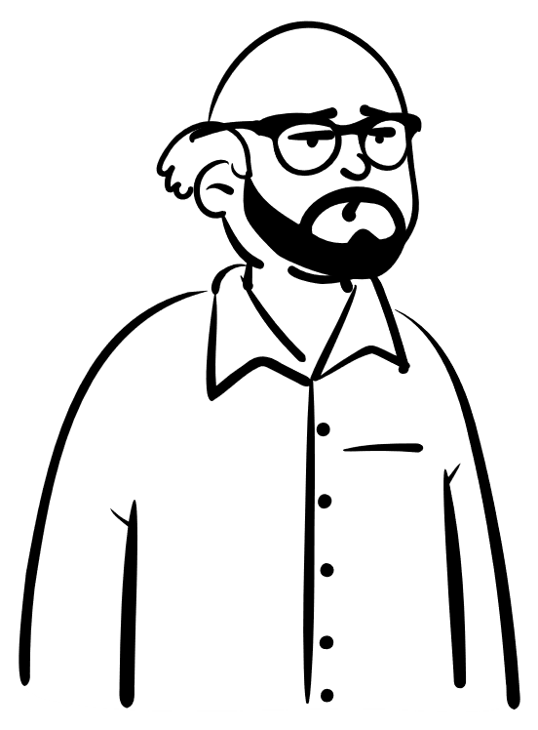
Vi har laget «brukere» som viser hvordan hverdagen blir for ansatte ved NTNU etter 01.01.23
Pakke 1
Pakke 2
Under arbeid
Viktoria Vitenskapelig ansatt
Truls teknisk-vitenskapelig ansatt
Pernille Professor
Fredrikke Fagrekvirent
Carl Controller
Anton anskaffelsesrådgiver
Per Prosjektøkonom
Patrik
Prosjektleder
Hans HR-medarbeider
(i tjenestesenteret)
Hilde HR-medarbeider
(på fakultet)
Inga
Instituttleder
Kristian Kontorsjef
Ivar Innkjøper

Slide 19
Dagens systemer
HR-portal
Systemer etter 01.01.23
SAP selvbetjeningsportal og DFØ- app
Truls teknisk-administrativ ansatt
Truls er den teknisk-administrative ansatte på NTNU uten spesielle roller eller ansvar i de nye systemene. Dette kan være en administrativ ansatt uten økonomi- eller HR-oppgaver. Mange på NTNU vil bare ha dette som endring.
Merk at alle teknisk-administrative ansatte på NTNU vil være «Truls teknisk- administrativ» i bunn og treffes av endringene beskrevet her.
Forventede fordeler
Den største endringen for Truls vil være han nå forholder seg til SAP selvbetjeningsportal og DFØ-app og ikke Paga. En fordel for Truls er derfor at mye vil fungere likt som tidligere.
Truls vil oppleve at SAP selvbetjeningsportal og DFØ-app vil være mer brukervennlig enn dagens løsninger. For eksempel kan reiseregninger lages direkte i app.
Funksjoner i systemet gjør det lettere for Truls sine ledere å følge ham opp i det daglige med tanke på ferie, timeføring osv. Systemet gjør det også enklere for Truls å handle i tråd med gjeldende lovverk.
Spesielt fokus i overgang
Gjeldene avtaler og lover er bygget inn SAP noe som gjør at vi i større grad følger arbeidsmiljølov, hovedavtaler, ferielov m.m. Dagens system (PAGA) har ikke like gode kontroller og avgrensinger. Her vil noen nok oppleve det nye systemet som rigid eller vanskelig i en overgang. Noen eksempler:
Systemet har økt kontroll rundt søknad og uttak av ferie, dette er viktig for å sikre at medarbeidere tar ut ferie gjennom året.
Systemet har økt kontroll rundt arbeidstidsregistrering. Her er arbeidsmiljølovens bestemmelser om at man eksempelvis ikke kan jobbe både lørdag og søndag i samme uke bygget inn. En vil derfor ikke kunne registrere arbeidstid begge disse dagene.
Bytte av gamle linker og bokmerker som fører feil sted
Det er viktig at Truls er ajour med reiseregninger etc. ved overgang. Det jobbes med en løsning for å få med historiske data i HR-portalen over til nytt system, men det er lurt at Truls laster ned innhold han ønsker å ha tilgjengelig etter overgang.
Mulige BOTT-roller og prosesser etter 01.01.23
Ingen spesielle roller utover vanlig ansattilgang til SAP selvbetjeningsportal og DFØ app.
Anbefalte tiltak
Prosjektet vil sørge for at gode rutinebeskrivelser og brukerveiledninger blir gjort lett tilgjengelig for Truls, samt sikre at han får god brukerstøtte ved behov

Slide 20
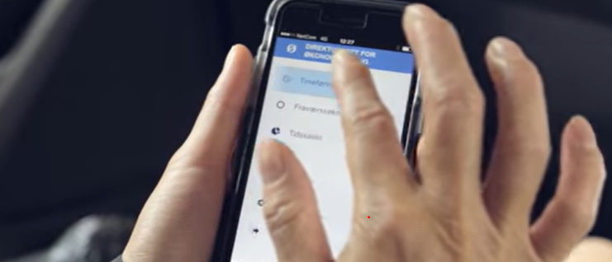
Selvbetjeningsportalen

Slide 21
Agenda
Informasjon fra prosjektleder
Opplæring plan høst 2022
Brukerhistorier – den vanlige ansatte
Hvor kan jeg selv finne informasjon?
Nytt tjenestesenter for lønn og HR
Spørsmål/Innspill

Slide 22
Hvor kan jeg selv finne informasjon?
Følg kanalen BOTT- og UH-samarbeidet på Innsida
Prosjektets nettside: https://s.ntnu.no/bott-ol
DFØs nettside
https://dfo.no/kundesider/lonn
DFØ Opplæringsvideoer
https://dfo.no/kundesider/lonnstjenester/opplaeringsfilmer-om-lonn

Slide 23
Agenda
Informasjon fra prosjektleder
Opplæring plan høst 2022
Brukerhistorier – den vanlige ansatte
Hvor kan jeg selv finne informasjon?
Nytt tjenestesenter for lønn og HR
Spørsmål/Innspill

Slide 24
Tjenestesenteret for lønn og HR
Hvem er vi og hva skjer fremover?

Slide 25
Tjenestesenteret for lønn og HR
Hvem og hva er vi:
Etablert 01.01.2022 med ca 45 medarbeidere - et resultat av BOTT-ØL og et nytt lønnssystem fra 2023
En samling av forvaltningsoppgaver innen lønn og HR
Noen sentraliserte oppgaver videreføres + at en del HR-oppgaver flyttes fra fakultetene til tjenestesenteret
Et tydelig kontaktpunkt for god brukerstøtte for ansatte og ledere
Prioriterte oppgaver våren 2022:
Etablere gode arbeidsprosesser og en god 1.linje brukerstøtte
Piloterer og jobber sammen med fakultetene for å finne de gode løsningene. Alle fakulteter er tatt opp pr 01.06
Bygge intern kultur med fokus på service, fleksibilitet, endringskapasitet, trygghet og arbeidsglede

Slide 26
Erfaringer så langt
Godt samarbeid med fakultetene om overføring av oppgaver og utvikling av arbeidsprosesser
Standardisering av arbeidsprosesser - utvikling og modning
Opplever at vi jevnt over får gode tilbakemeldinger fra brukerne – både på telefon og i NTNU Hjelp, men vi har fremdeles en vei å gå for å bli enda bedre
Vi har kapasitet og tar unna, men det er travelt

Slide 27
Konvertering, opplæring og SAP for ansatte
Konvertering til SAP:
Ansatte må rydde i egne saker i Paga; reiseregninger, godkjenning av timer/overtid, ferie mm
Tjenestesenteret vil stå for uttrekk av data fra Paga og innlesning i SAP
Opplæring i SAP:
Fagbrukerne får opplæring i systemet høsten 2022
Opplæring for ledere og ansatte skjer i januar 2023.
Opplæringsmateriell finnes også på dfø sine hjemmesider (videoer m.m.) Tjenestesenteret vil være tilgjengelig for opplæring
SAP for ansatte:
Selvbetjeningsportal, tilgjengelig via pc eller app. Her føres reise, timer/overtid, ferie, permisjoner mm

Slide 28
Agenda
Informasjon fra prosjektleder
Opplæring plan høst 2022
Brukerhistorier – den vanlige ansatte
Hvor kan jeg selv finne informasjon?
Nytt tjenestesenter for lønn og HR
Spørsmål/Innspill

Slide 29
Spørsmål eller innspill til BOTT ØL?
Menti.com
Kode: 89686488
Rekk gjerne opp hånda og ta ordet

Slide 30
Takk for deltakelsen og god sommer

